Slide 1
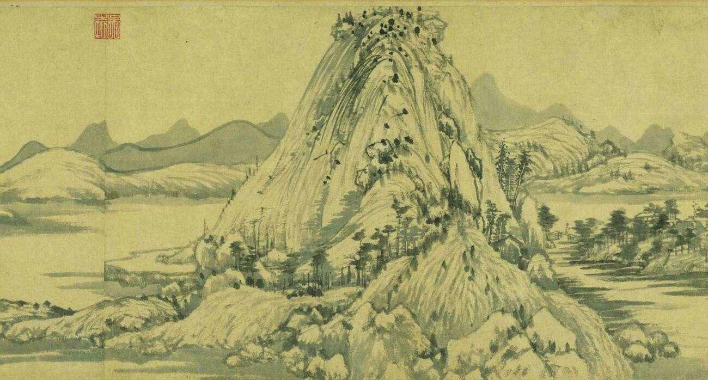
12 与朱元思书

Slide 2
学习目标
1.积累文言词语，感知文章大意。
2.感受文中的山水之美，掌握景物描写的手法。
3.体会作者寄情山水的高雅的审美情趣。

Slide 3
富春江，全长110公里，一头连着素有“人间天堂”美誉的杭州西湖，一头连着人称“归来不看岳”的安徽黄山。
天下佳山水，古今推富春。（元·吴桓赞）
水送山迎入富春，一川如画晚晴新。
长川不是春来绿，千峰倒影落其间。（唐·吴融）
松上夜猿鸣，谷中清响合。（唐·李德裕）
Notes:
自富阳至桐庐一百多里，风景美不胜收，写不胜写，如何着笔？吴均只选取他泛舟顺流而下时所见所感之最深者，似乎漫不经心地随便写去，而章法井然，笔意空灵飞动，文字凝练清丽，很富裕是的情趣。

Slide 4
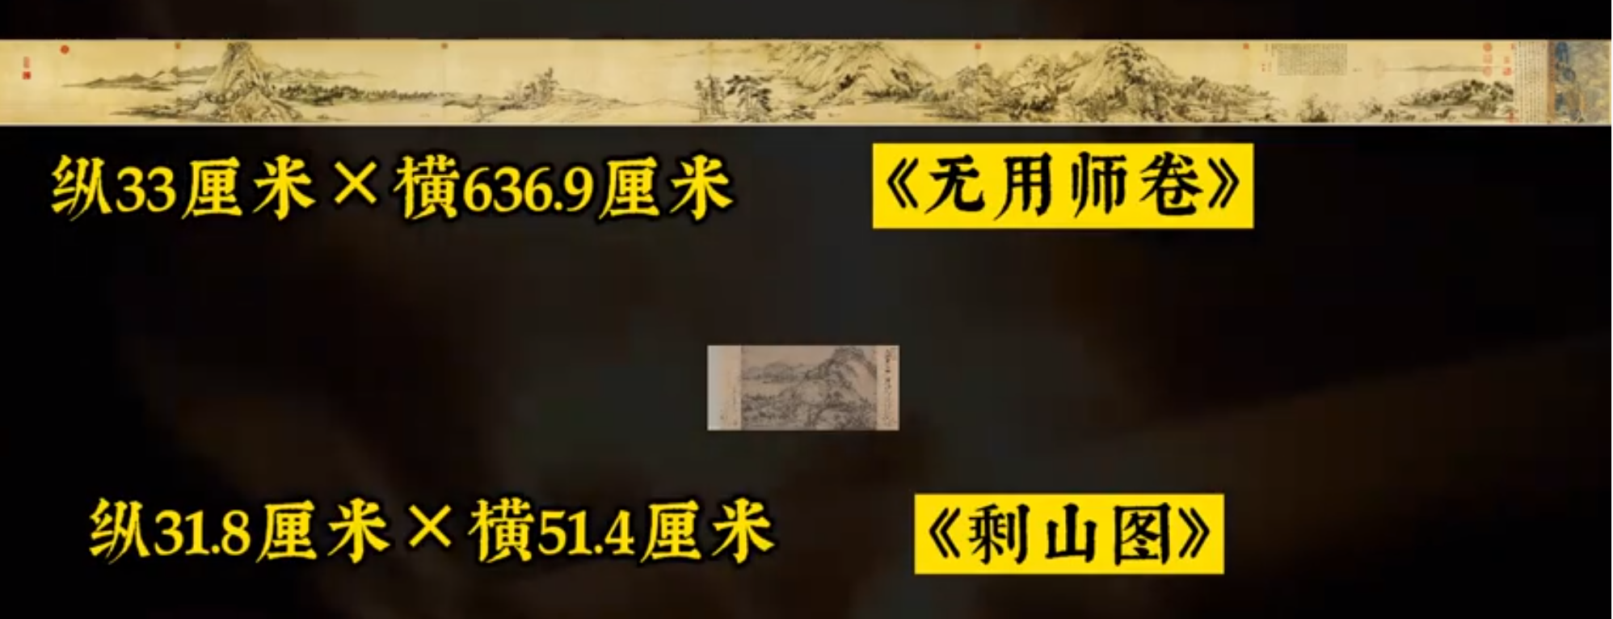

Slide 5
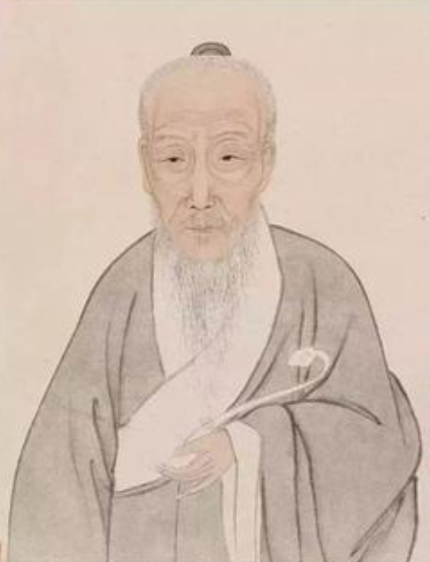
黄公望：年逾80岁画出的《富春山居图》，被誉为是“画中兰亭”
富春山居图是元朝书画，画家黄公望为郑樗chū（无用师）所绘，以浙江富春江为背景，全图用墨淡雅，山和水的布置疏密得当，墨色浓淡干湿并用，极富于变化，是黄公望的代表作，被称为“中国十大传世名画”之一。
明朝末年传到收藏家吴洪裕手中，吴洪裕极为喜爱此画，甚至在临死前下令将此画焚烧殉葬，被吴洪裕的侄子从火中抢救出，但此时画已被烧成一大一小两段。
时光流转，由于历史的原因，这长的一截名为《无用师卷》，现藏于台北故宫博物院；短的一截名为《剩山图》，现收藏于浙江省博物馆（杭州）。
2011年6月1日。经过两岸同仁的努力，这副撕为两截的画在经过了三百多年后，在台北合璧展现在人们的面前，尽管这只是一个短暂的瞬间。温家宝总理曾因此画长期两岸分隔而感叹：“画是如此，人何以堪！”《富春山居图》的合璧在两岸文化交流史上的具有里程碑意义的大事。

Slide 6
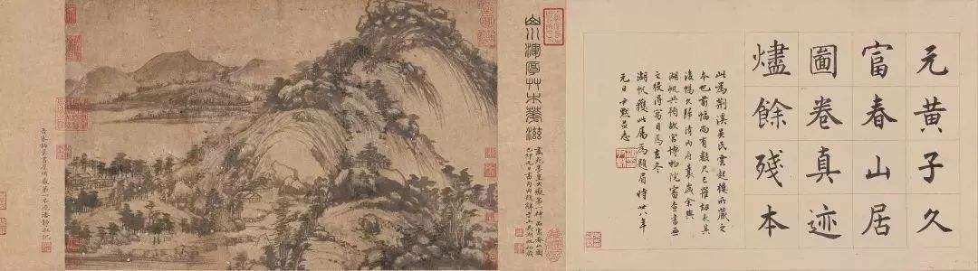
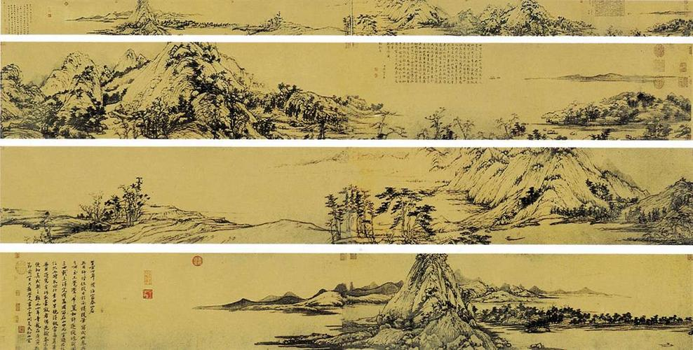
《剩山图》
《无用师卷》

Slide 7
与朱元思书
给
书信
吴均
吴均（469—520），南朝梁 文学家。他曾任奉朝请（一种安置闲散官员的官职），长于史学，也擅长诗文，其小品书札以写景见长，诗亦清新流丽。

Slide 8
与朱元思书
吴均
风烟俱净，天山共色。从流飘荡，任意东西。自富阳至桐庐一百许里，奇山异水，天下独绝。
水皆缥(piǎo)碧，千丈见底。游鱼细石，直视无碍。急湍(tuān)甚箭，猛浪若奔。
夹（jiā）岸高山，皆生寒树，负势竞上，互相轩(xuān)邈(miǎo)，争高直指，千百成峰。泉水激石，泠(líng)泠作响；好鸟相鸣，嘤嘤(yīng)成韵。蝉则千转不穷，猿则百叫无绝。鸢(yuān)飞戾(lì)天者，望峰息心；经纶世务者，窥(kuī)谷忘反。横柯上蔽，在昼(zhòu)犹昏；疏条交映，有时见日。

Slide 9
译读课文，疏通文意
Notes:
自富阳至桐庐一百多里，风景美不胜收，写不胜写，如何着笔？吴均只选取他泛舟顺流而下时所见所感之最深者，似乎漫不经心地随便写去，而章法井然，笔意空灵飞动，文字凝练清丽，很富裕是的情趣。

Slide 10
雾
全，都
同样的
跟、随。
向东
向西
风 烟 俱净，天山共色。 从流飘荡，任意 东 西。
自富阳至桐庐一百许里，奇山异水，天下独绝。
表示约数
最好的，独一无二
译文：
没有一丝风，烟雾也完全消散，天空和群山是同样的颜色。（我乘着小船）随着江流飘荡，时而向东，时而向西。从富阳到桐庐一百来里（的水路上），奇山异水，天下独一无二。

Slide 11
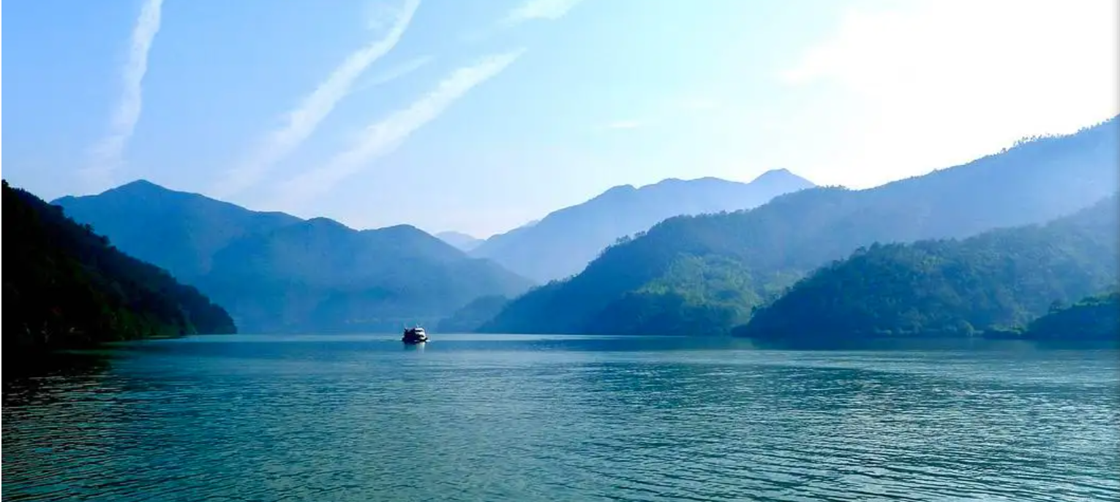
风烟俱静，天山共色
空气明净：清澈透明、天与山浑然一体

Slide 12
青白色
水皆缥碧，千丈见底。游鱼细石，直视无碍。
急湍 甚箭， 猛浪若奔。
湍急的江流
甚于箭，比箭还快。甚，超过。
飞奔的马
译文：
水都是青白色，千丈之深的地方也能一望到底，游动的鱼儿和细小的石子也能看得清清楚楚。湍急的江流比箭还要快，汹涌的大浪像奔腾的骏马。

Slide 13
形容树密而绿，让人心生寒意。
往高处伸展
凭借
争着
向上
往远处伸展
夹岸高山，皆生 寒 树，负 势 竞 上，互相 轩 邈，
争高直指， 千百成峰。
笔直地向上，直插云天。
译文：
夹着江水的两岸的高山上，全都生长着苍翠的树，透出一派寒意。（重重叠叠的）的山峦各自凭着自己的地势争相向上，仿佛都在争着往高处远处伸展，由此而形成无数的山峰。

Slide 14
冲击，撞击。
水声清越。
美丽的
互相和鸣。
泉水激石，泠泠 作响； 好鸟 相鸣， 嘤嘤成韵。
蝉则千转不穷， 猿则百叫无绝。
鸟鸣声嘤嘤，和谐动听
同“啭”，鸟鸣，这里指蝉鸣。
停止
译文：
泉水冲击着岩石，发出泠泠的响声；美丽的鸟互相和鸣，叫声嘤嘤，和谐动听。蝉长久不断地鸣着，猿不停地啼叫着。

Slide 15
比喻极力追求名利的人
名利
之心
筹划、
治理
到达
平息
国家大事
鸢飞 戾 天者，望峰息 心； 经纶 世务者，窥谷忘 反。
横柯 上 蔽， 在昼犹昏；疏条 交映， 有时见日。
在上面
同“返”，返回。
树木的枝干
互相掩映
译文：
看到这些雄奇的山峰，那些极力攀高的人就平息了自己热衷于功名利禄的心；看到这些幽美的山谷，那些忙于俗事政务的人也会流连忘返。横斜的树枝在上面交错遮蔽，挡住了天空，虽在白昼，林间仍显昏暗；稀疏的枝条互相掩映，有时还能见到阳光。

Slide 16
赏析情感
鸢飞戾天者，望峰息心（所息何心？）
经纶世务者，窥谷忘反（所寄何意？）
横柯上蔽， 在昼犹昏；疏条交映， 有时见日。
（借昏暗写何景？暗示此时适宜何事？）

Slide 17
赏析情感
望峰息心：功名之心
窥谷忘反：退隐之心
在昼犹昏，有时见日：暗写林深，暗示适合归隐

Slide 18
《竹里馆》（王维）
独坐幽篁里，弹琴复长啸。
深林人不知，明月来相照。

Slide 19
《鹿柴》（zhài）（王维）
空山不见人，但闻人语响。
返景入深林，复照青苔上。
返景（yǐng）：太阳将落时通过云彩反射的阳光。景，同“影”。

Slide 20
“鸢飞戾天者，望峰息心；经纶世务者，窥谷忘反。”
由景而生感慨
晋南北朝时，政治黑暗，社会动乱。因而，不少知识分子寄情山水来排解心中的苦闷。吴均通史学，曾私撰《齐春秋》，为梁武帝所恶，罢了他的官，焚烧了他的书稿。仕途遇阻，吴均不免心灰意冷，加之六朝时佛道思想盛行，受其影响，产生了归隐之情。
自述心志，表达归隐林泉、享受美景的愿望。
劝说朱元思，不妨放下繁杂公务，一同来欣赏美景。

Slide 21
品读课文，赏析写法
Notes:
自富阳至桐庐一百多里，风景美不胜收，写不胜写，如何着笔？吴均只选取他泛舟顺流而下时所见所感之最深者，似乎漫不经心地随便写去，而章法井然，笔意空灵飞动，文字凝练清丽，很富裕是的情趣。

Slide 22
课文分析
风烟俱净，天山共色。从流飘荡，任意东西。自富阳至桐庐一百许里，奇山异水，天下独绝。
总 说
水皆缥碧，千丈见底。游鱼细石，直视无碍。急湍甚箭，猛浪若奔。
水
夹岸高山，皆生寒树，负势竞上，互相轩邈，争高直指，千百成峰。泉水激石，泠泠作响；好鸟相鸣，嘤嘤成韵。蝉则千转不穷，猿则百叫无绝。鸢飞戾天者，望峰息心；经纶世务者，窥谷忘反。横柯上蔽，在昼犹昏；疏条交映，有时见日。
山

Slide 23
总特征——“奇山异水，天下独绝”
整体风貌
风烟俱净，天山共色
空气明净、浑然一体
从流飘荡，任意东西
舒畅、惬意、轻松闲适
开头四句，点出环境氛围、人物心情、观景位置（舟行水上）等要点。

Slide 24
“异水”——富春江水之美
静态描写
正面描写
夸张
水皆缥碧，千丈见底
水之清
水之深
水之急
俯视
异
水质清澈透明
游鱼细石，直视无碍
侧面描写
平视
急湍甚箭，猛浪若奔
急速奔涌
动态描写
比喻：把浪比作飞奔的骏马

Slide 25
“奇山”——富春江两岸的高山……
两岸高山，皆生寒树。
山高林密，心生寒凉之意
仰视远观
负势竞上，互相轩邈，争高直指，千百成峰。
千姿百态
以动写静
拟人
奇
泉水激石，泠泠作响；好鸟相鸣，嘤嘤成韵。蝉则千转不穷；猿则百叫无绝。
以闹衬静
动听的天籁
视听结合
鸢飞戾天者，望峰息心；经纶世务者，窥谷忘反。
净化心灵
横柯上蔽，在昼犹昏；疏条交映，有时见日。
光影的变化
明亮活跃——晦暗沉寂

Slide 26
总写
奇山异水，天下独绝
“水皆缥碧，千丈见底。”
“游鱼细石，直视无碍。”
清澈
夸张
俯视
正面
水
动静结合
湍急
“急湍甚箭，猛浪若奔。”
比喻
平视
侧面
山高林密
“两岸高山，皆生寒树。”
视觉
仰视 远眺
层峦迭峰
“负势竞上，互相轩邈，争高直指，千百成峰。”
拟人
山
“泉水激石，泠泠作响；好鸟相鸣，嘤嘤成韵。”
“蝉则千转不穷；猿则百叫无绝。”
听觉
音响和谐
以闹写静
变幻多姿
“横柯上蔽，在昼犹昏；疏条交映，有时见日。”
视觉

Slide 27
（一）通假字
1.窥谷忘反：“反”同“返”，返回。
2.千转不穷：“转”同“啭”，鸟鸣，这里是蝉鸣。

Slide 28
（二）词类活用
1.风烟俱净：形容词作动词，消净、消散。
2.任意东西：名词作动词，向东向西。
3.皆生寒树：形容词作动词，使人觉得有寒意。
4.互相轩邈：名词作动词，向高处和远处伸展。

Slide 29
（三）古今异义
1.一百许里 古义：左右。
今义：允许。
2.蝉则千转不穷 古义：穷尽。
今义：贫穷。
3.经纶世务者 古义：治理。
今义：政治规划。

Slide 30
（四）一词多义
天下独绝 (绝妙)
百叫无绝 (停止)
负势竞上 (向上)
横柯上蔽 (在上面)
绝
上

Slide 31
小 结
作者通过这一篇富有诗意的文字，把富春江上的动静景物、多样声响、变幻光影巧妙地结合起来，为我们描绘出一幅充满生机活力的富春山水图。
作为景物的欣赏者和自然之美的传递者，作者将身影隐于景物中，不动声色地引导读者俯观远察，用自己的高雅审美情趣悄悄地感染了读者。同时也表现了作者喜爱自然，抒发了作者对政治官场的厌倦和对功名利禄的鄙视之情。

Slide 33
《与朱元思书》答疑解惑

Slide 34
问题：
《与朱元思书》是一篇骈体文。它与《与施从事书》《与顾章书》并称“吴均三书”，都是描写山水的名篇，学者钱钟书认为其成就可与《水经注》中的写景段落相提并论。阅读课文以外的两“书”，进一步体会吴均写景文章的特点。
Notes:
自富阳至桐庐一百多里，风景美不胜收，写不胜写，如何着笔？吴均只选取他泛舟顺流而下时所见所感之最深者，似乎漫不经心地随便写去，而章法井然，笔意空灵飞动，文字凝练清丽，很富裕是的情趣。

Slide 35
文章先总写勾勒全景，然后分镜头描绘山中的飞鸟归林和猿猴企水之景，春秋季节以及雨中之景，展现了山中变幻多姿的景象。
与施从事书
故鄣县东三十五里，有青山，绝壁干天，孤峰入汉；绿嶂百重，清川万转。归飞之鸟，千翼竞来；企水之猿，百臂相接。秋露为霜，春罗被径。风雨如晦，鸡鸣不已。信足荡累颐物，悟衷散赏。
描写了飞鸟归林和猿猴企水这两个动景，它们的存在和活动给山水增添了蓬勃的活力。
引用《诗经》中的句子，点染风雨中的山水。
反映了作者流连光景的生活情趣和清高隐逸的人生态度。

Slide 36
与顾章书
仆去月谢病，还觅薜(bì)萝。梅溪之西，有石门山者，森壁争霞，孤峰限日；幽岫(xiù)含云，深溪蓄翠；蝉吟鹤唳，水响猿啼，英英相杂，绵绵成韵。既素重幽居，遂葺(qì)宇其上。幸富菊花，偏饶竹实。山谷所资，于斯已办。仁智之乐，岂徒语哉！
运用神奇的想象力，巧妙地由静态转化为动态，从而写出石门山山高谷翠的景色特点。运用一系列的动词，赋予石门山以生命活力。如“争”字给人一种向上的气势，“限”字显示阻挡的威力。
绘声绘色，写山中的各种声音，表面上看似热闹，其实却是以闹写静，显示出山高无人的幽静。
表达了托病辞官后归隐的志趣。

Slide 37
《与朱元思书》《与施从事书》《与顾章书》，这三篇文章的相同之处。
1.思想内容方面：都表达了对自然、自由的热爱，
对功名利禄的鄙弃。
“鸢飞戾天者，望峰息心；经纶世务者，窥谷忘反。”
——《与朱元思书》
“信足荡累颐物，悟衷散赏。”——《与施从事书》
“仁智之乐，岂徒语哉！”——《与顾章书》

Slide 38
2.语言风格方面：多为四字句、六字句，多用对偶句，
句式整齐，音韵和谐。
“泉水激石，泠泠作响；好鸟相鸣，嘤嘤成韵。”
“蝉则千转不穷，猿则百叫无绝。”
——《与朱元思书》
“蝉吟鹤唳，水响猿啼，英英相杂，绵绵成韵。”
——《与顾章书》
“绝壁干天，孤峰入汉；绿嶂百重，清川万转。”
——《与施从事书》
形式美、韵律美

Slide 39
3.写景手法方面：手法多样，善用修辞。
从描写方法来看：视觉与听觉相结合；动静结合，以动写静，以动衬静。
从修辞手法来看：多用排比、对偶、拟人等。
从遣词方面来看：用字精准，特别是动词。

Slide 40
吴均体
吴均的书札以写景见长，“文体清拔有古气”，如《与朱元思书》《与顾章书》《与施从事书》，这三篇短文，虽是骈体文，但用典不太明显，藻饰也较为节制，多用平常词语，这使其有别于其他繁复华丽的骈体文，呈现出清丽的特点。这种文体在当时颇有影响，时人称为“吴均体”。

